Slide 1

Název školy: Základní škola a mateřská škola Domažlice , Msgre B. Staška 232, příspěvková organizace
Autor: Mgr. Hronková Pavlína
Téma: Zelenina
Číslo projektu: CZ.1.07/1.4.00/21.1437
Sada: Prvouka pro 1. ročník
Název : VY_52_INOVACE_25_Zelenina

Slide 2
ANOTACE
MATERIÁL JE URČEN PRO ŽÁKY 1. ROČNÍKU
PREZENTACE NA INTERAKTIVNÍ TABULI
SLOUŽÍ K VÝKLADU
INOVACE: VYUŽÍVÁ DOSAVADNÍCH ZNALOSTÍ ŽÁKŮ A PODPORUJE JEJICH AKTIVITU PŘI VYUČOVÁNÍ

Slide 3
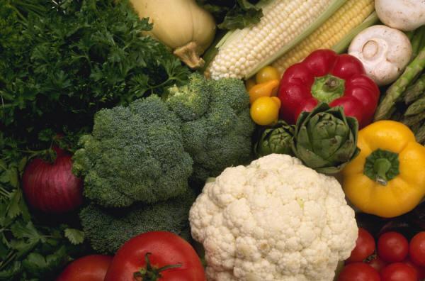
ZELENINA

Slide 4
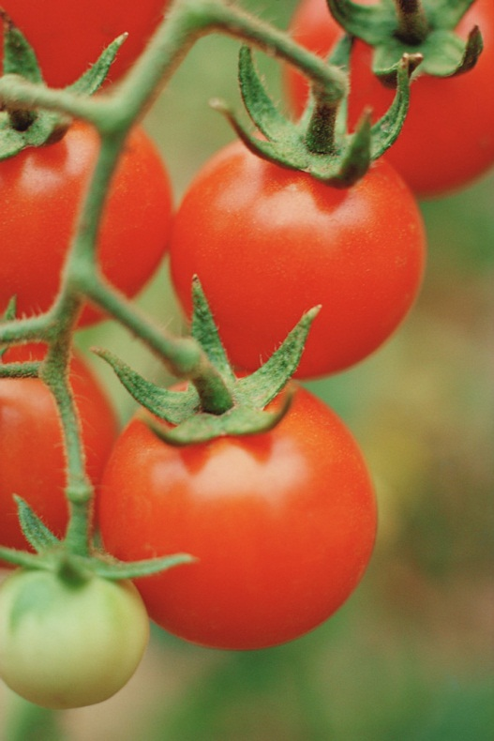
RAJČATA A PAPRIKY

Slide 5
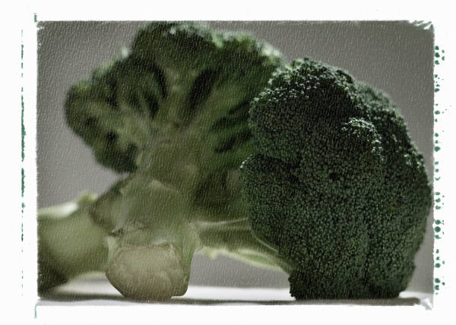
KVĚTÁK A BROKOLICE

Slide 6
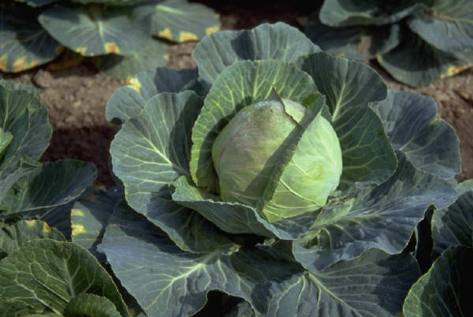
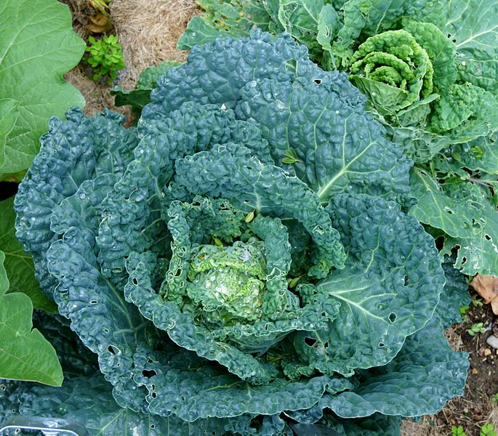
ZELÍ A KAPUSTA

Slide 7
KEDLUBEN

Slide 8
MRKEV A PETRŽEL

Slide 9
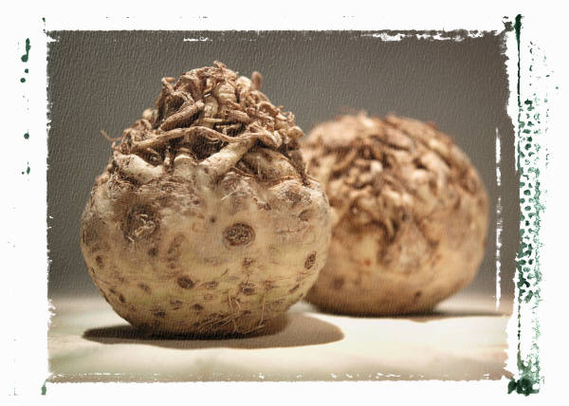
CELER KOŘENOVÝ A ŘAPÍKATÝ

Slide 10
ČERVENÁ ŘEPA A ŘEDKVIČKY

Slide 11
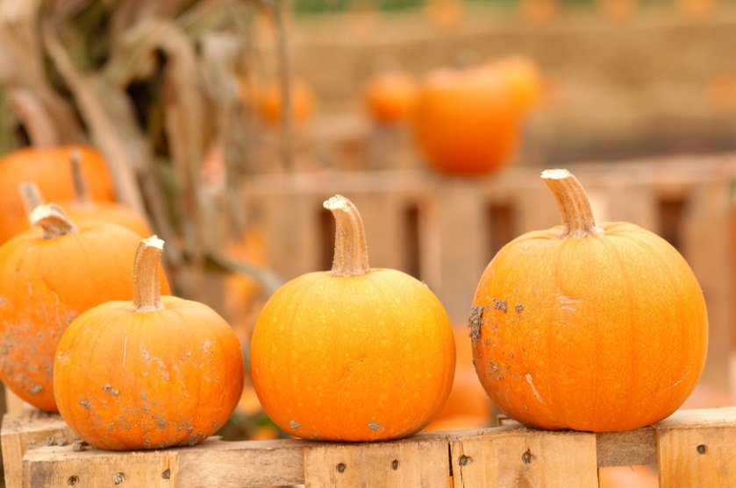
CUKETA A DÝNĚ

Slide 12
CIBULE, ČESNEK A PÓREK

Slide 13
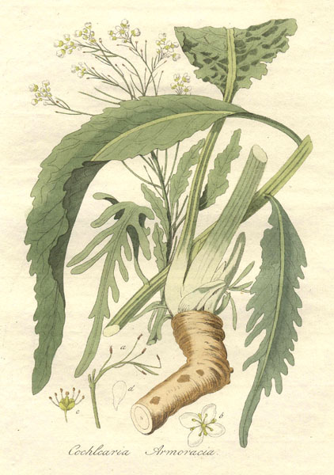
BRAMBORY A KŘEN

Slide 14
CITACE
http://upload.wikimedia.org/wikipedia/commons/8/8d/Brassica_oleracea_var._sabauda_JdP.jpg
http://cs.wikipedia.org/wiki/Soubor:Armoracia_rusticanaAHA.jpg
Ilustrace: www.office.microsoft.com

